Slide 1
WIL(081518)
jso4967

Slide 2

Day 9

Slide 3
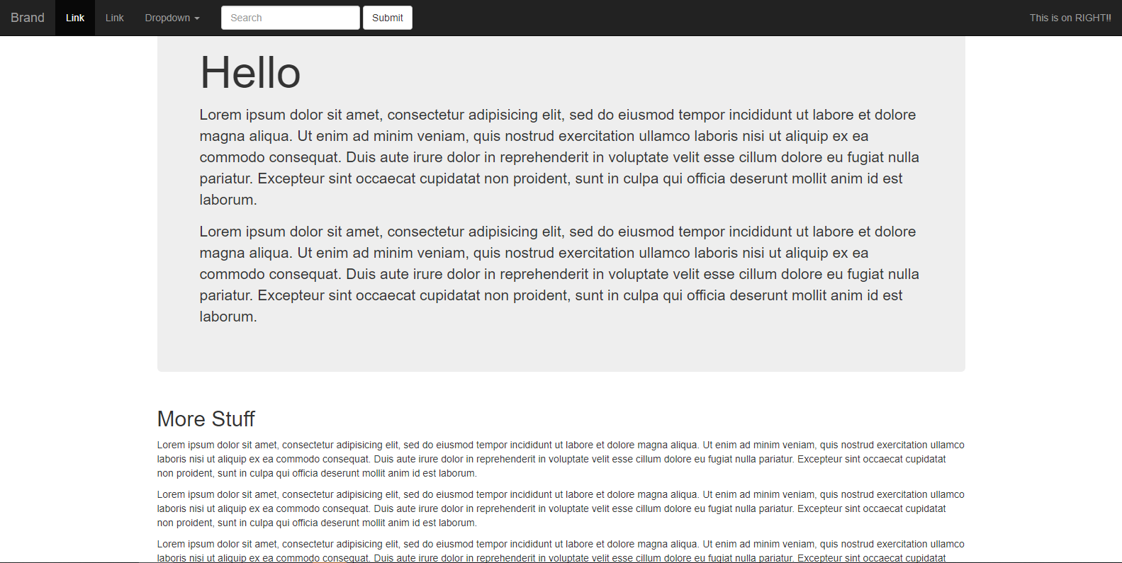
Day 10 - navbar

Slide 4
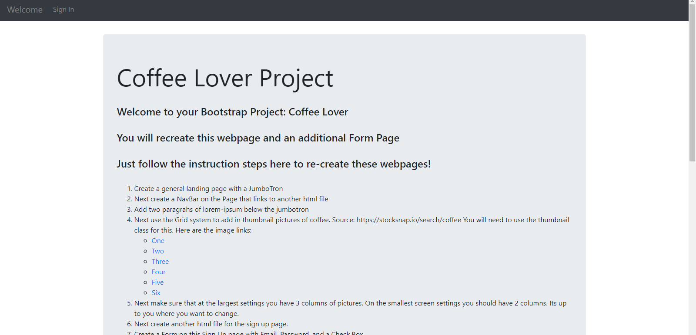
Day 11 - Exercise1

Slide 5
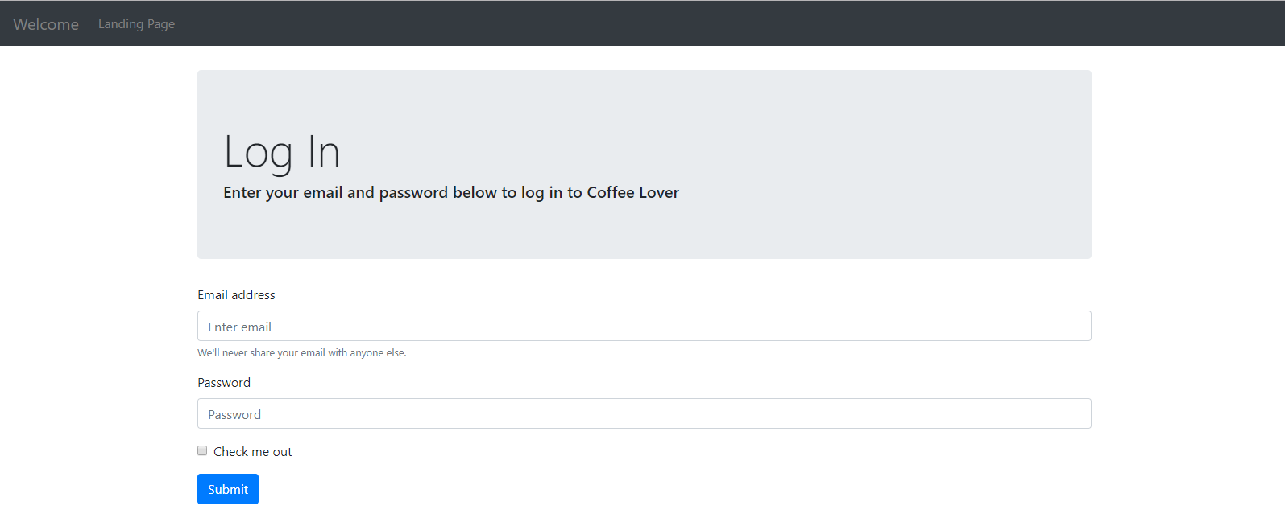
Day 12 - Exercise2

Slide 6
Day 13 - Grids

Slide 7


Day 14 - javascript
파이썬과 C와 비슷하다…
연산자도 똑같..
데이터 형만 조금 다름

Slide 8
끗!

